Slide 1
對待神話語的態度
撒母耳記上15章

Slide 2
我們認識神的話語嗎？我們理解神的心意嗎？

Slide 3
撒母耳記上15
1撒母耳對掃羅說：「耶和華差遣我膏你為王，治理他的百姓以色列；所以你當聽從耶和華的話。2萬軍之耶和華如此說：『以色列人出埃及的時候，在路上亞瑪力人怎樣待他們，怎樣抵擋他們，我都沒忘。3現在你要去擊打亞瑪力人，滅盡他們所有的，不可憐惜他們，將男女、孩童、吃奶的，並牛、羊、駱駝，和驢盡行殺死。』」

Slide 4
為什麼要滅盡亞瑪力人？
申命記25:17「你要記念你們出埃及的時候，亞瑪力人在路上怎樣待你。18他們在路上遇見你，趁你疲乏困倦擊殺你儘後邊軟弱的人，並不敬畏神。… 那時，你要將亞瑪力的名號從天下塗抹了，不可忘記。」

Slide 5
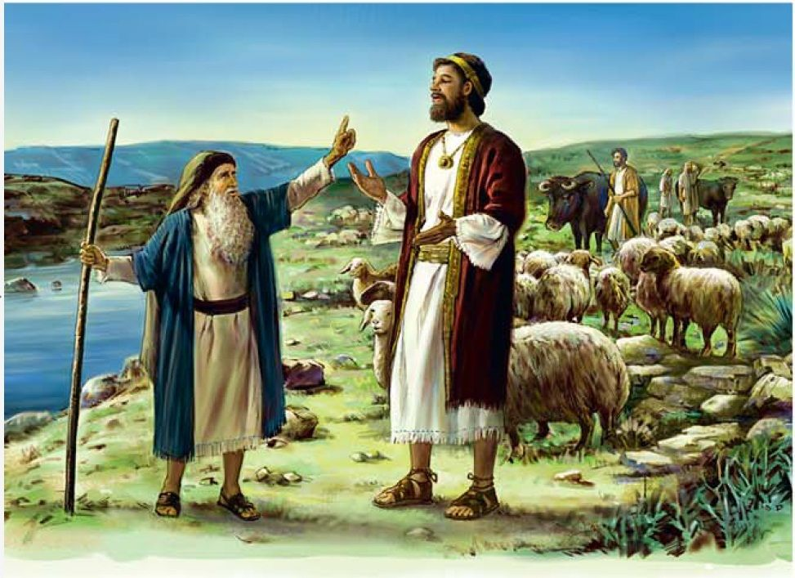
掃羅違背神的話
撒母耳記上15:22
撒母耳說：
耶和華喜悅燔祭和平安祭，
豈如喜悅人聽從他的話呢？
聽命勝於獻祭；
順從勝於公羊的脂油。

Slide 6
一、留心聆聽神的話語
撒母耳記上15:22
撒母耳說：
耶和華喜悅燔祭和平安祭，
豈如喜悅人聽從他的話呢？
聽命勝於獻祭；
順從勝於公羊的脂油。
箴言22:17
你須側耳聽受智慧人的言語，
留心領會我的知識。

Slide 7
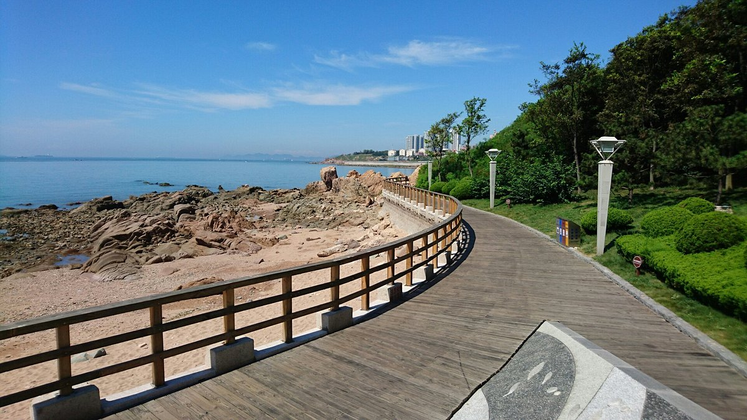
聽 對比 側耳聽

Slide 8
一、留心聆聽神的話語
「聽命」 和 「順從」 ==「留心領會」
用你的心去聽我的命令
Apply your heart to my commands

Slide 9
一、留心聆聽神的話語
「聽命」 和 「順從」 ==「留心領會」
用你的心去聽我的命令
Apply your heart to my commands
1. 有強烈的願望來聽，專心聽
2. 放下自己的已有想法，照著神的命令去做。

Slide 10
掃羅沒有看重神的話語
撒母耳記上15
23悖逆的罪與行邪術的罪相等；
頑梗的罪與拜虛神和偶像的罪相同。
你既厭棄耶和華的命令，
耶和華也厭棄你作王。

Slide 11
掃羅沒有看重神的話語
撒母耳記上15
23悖逆的罪與行邪術的罪相等；
頑梗的罪與拜虛神和偶像的罪相同。
你既厭棄耶和華的命令，
耶和華也厭棄你作王。
「悖逆」「頑梗」== 「拜虛神和偶像」

Slide 12
掃羅沒有看重神的話語
撒母耳記上15
23悖逆的罪與行邪術的罪相等；
頑梗的罪與拜虛神和偶像的罪相同。
你既厭棄耶和華的命令，
耶和華也厭棄你作王。

Slide 13
掃羅看重王位&面子
做王之前
撒母耳記上9:21
掃羅說：「我不是以色列支派中至小的便雅憫人嗎？我家不是便雅憫支派中至小的家嗎？」
做王之后
撒母耳記上15:24掃羅對撒母耳說：「我有罪了，我因懼怕百姓，聽從他們的話，就違背了耶和華的命令和你的言語。

Slide 14
二、認真看重神的話語
問題：我们今天看重的是什么？

Slide 15
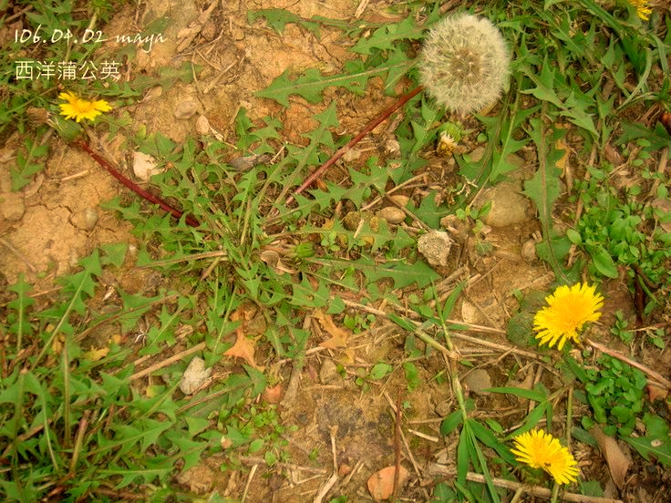
二、認真看重神的話語
問題：我们今天看重的是什么？
雜草 vs 好草

Slide 16
二、認真看重神的話語
問題：我们今天看重的是什么？
雜草 vs 好草
讓神的話語充滿我們的心

Slide 17
掃羅的問題是長期積累的
對比：好開端 - 被神揀選
壞結尾 - 被神厭棄
大衛、約拿單

Slide 18
掃羅的問題是長期積累的
對比：好開端 - 被神揀選
壞結尾 - 被神厭棄
大衛、約拿單
希伯來書3:14「我們若將起初確實的信心堅持到底，就在基督裏有分了。」

Slide 19
三、持續尋求神的話語
1、持續讀經和禱告

Slide 20
三、持續尋求神的話語
1、持續讀經和禱告
2、順服神的帶領做生活中的決定

Slide 21
三、持續尋求神的話語
1、持續讀經和禱告
2、順服神的帶領做生活中的決定
3、紀錄神帶領的個人經歷

Slide 22
對待神話語的態度:
1、留心聆聽神的話語
2、認真看重神的話語
3、持續尋求神的話語

Slide 23
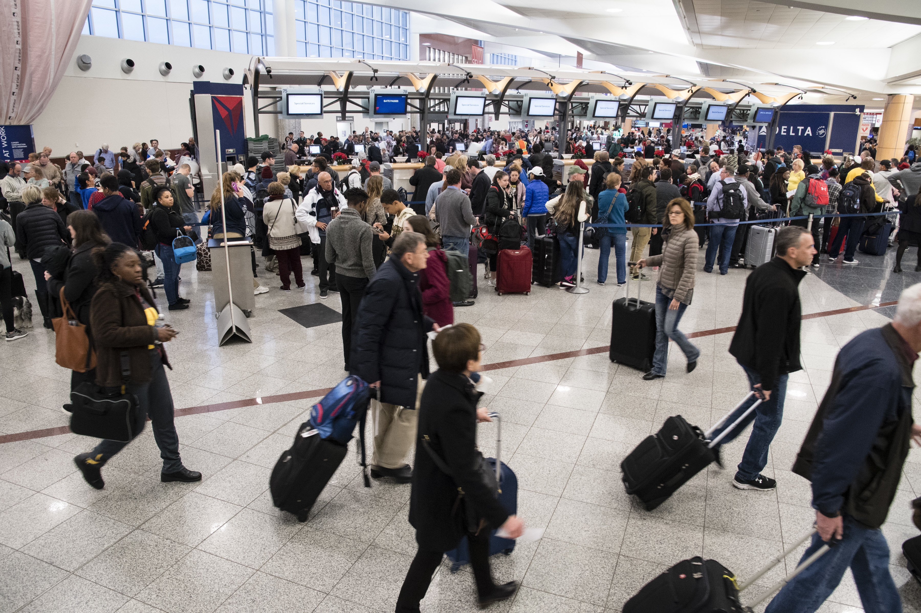
對待神話語的態度:
1、留心聆聽神的話語
2、認真看重神的話語
3、持續尋求神的話語

